Slide 1
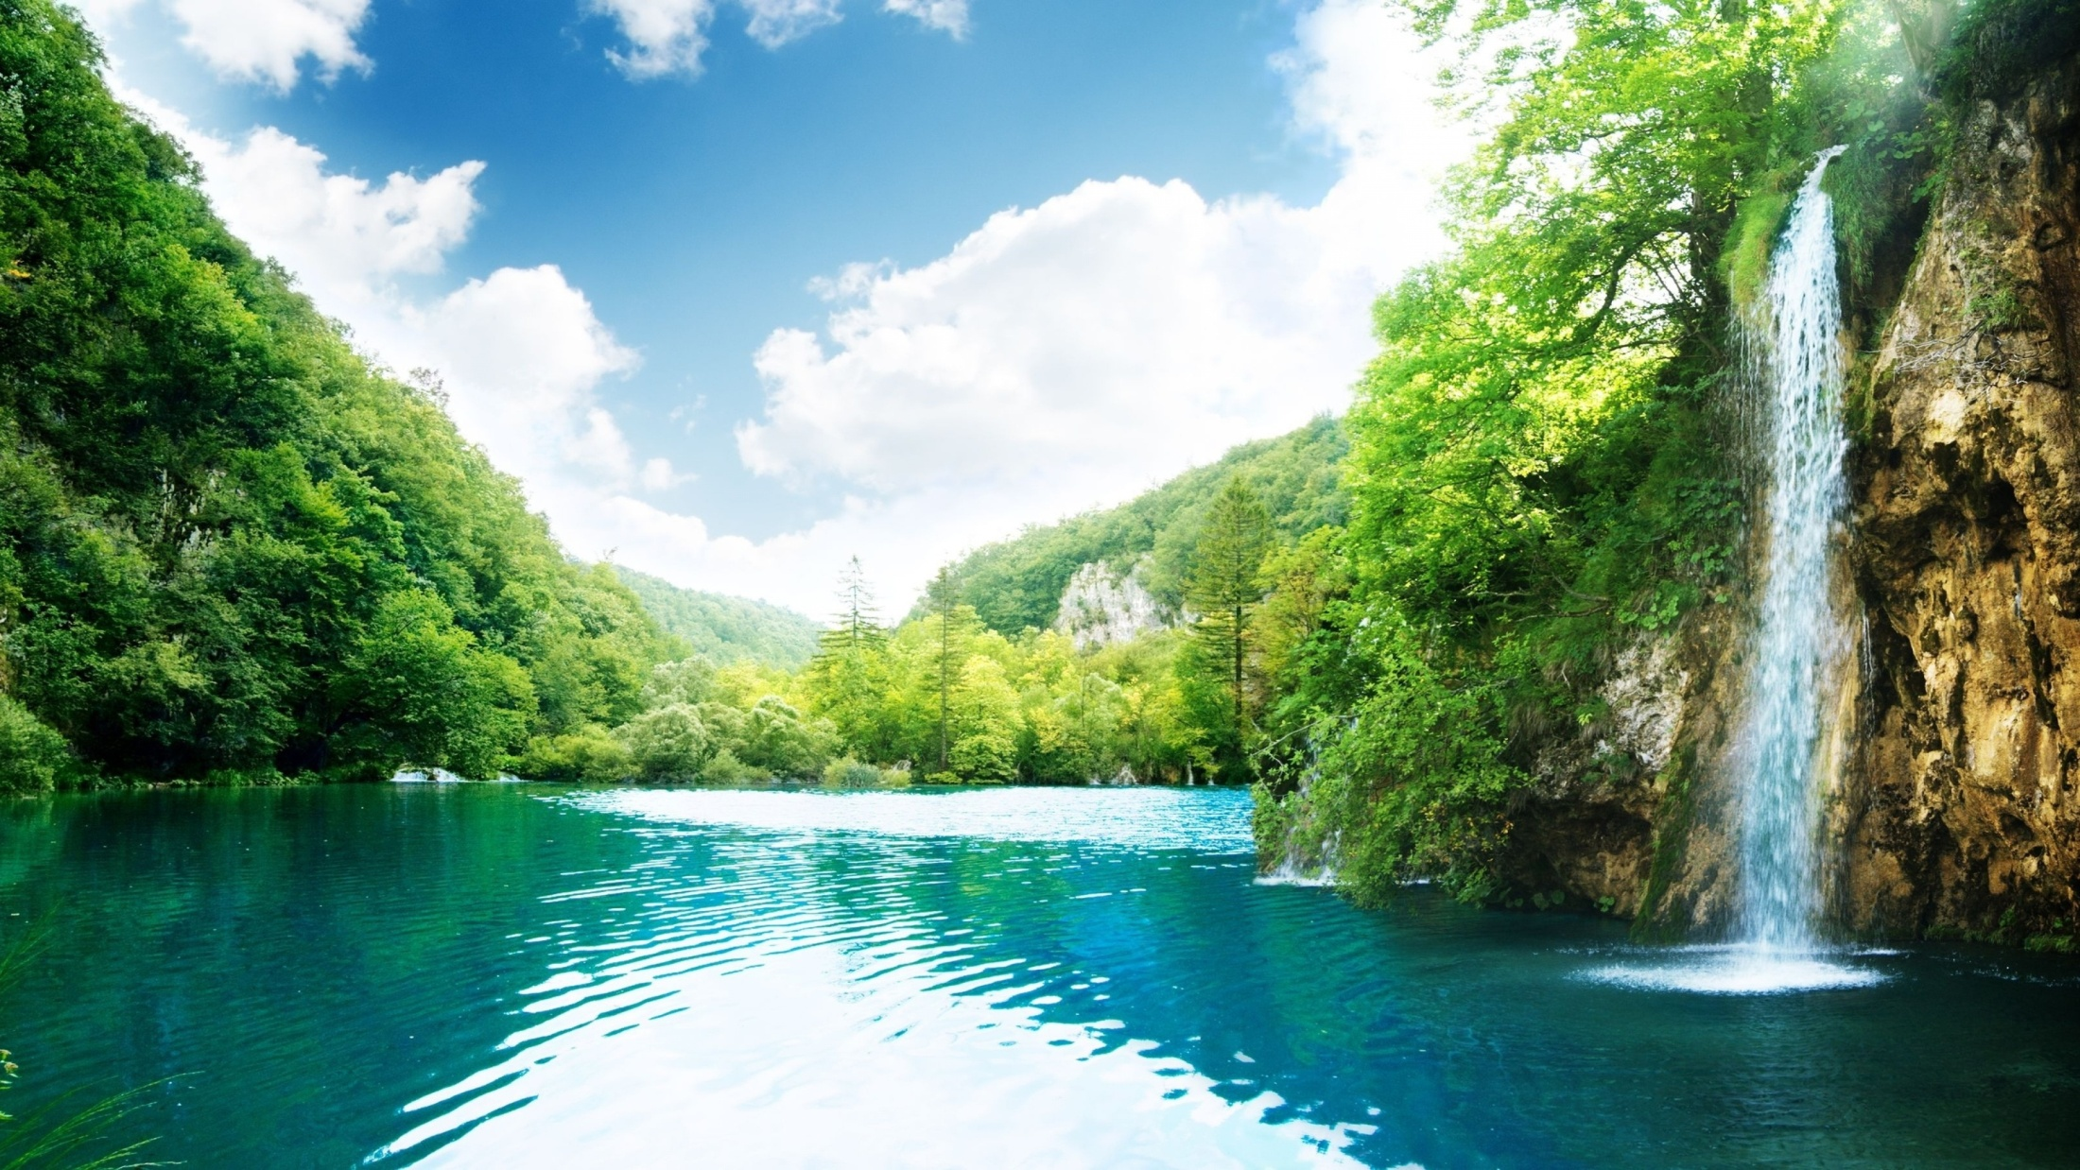

Вплив діяльності людини на гідросферу

Slide 2
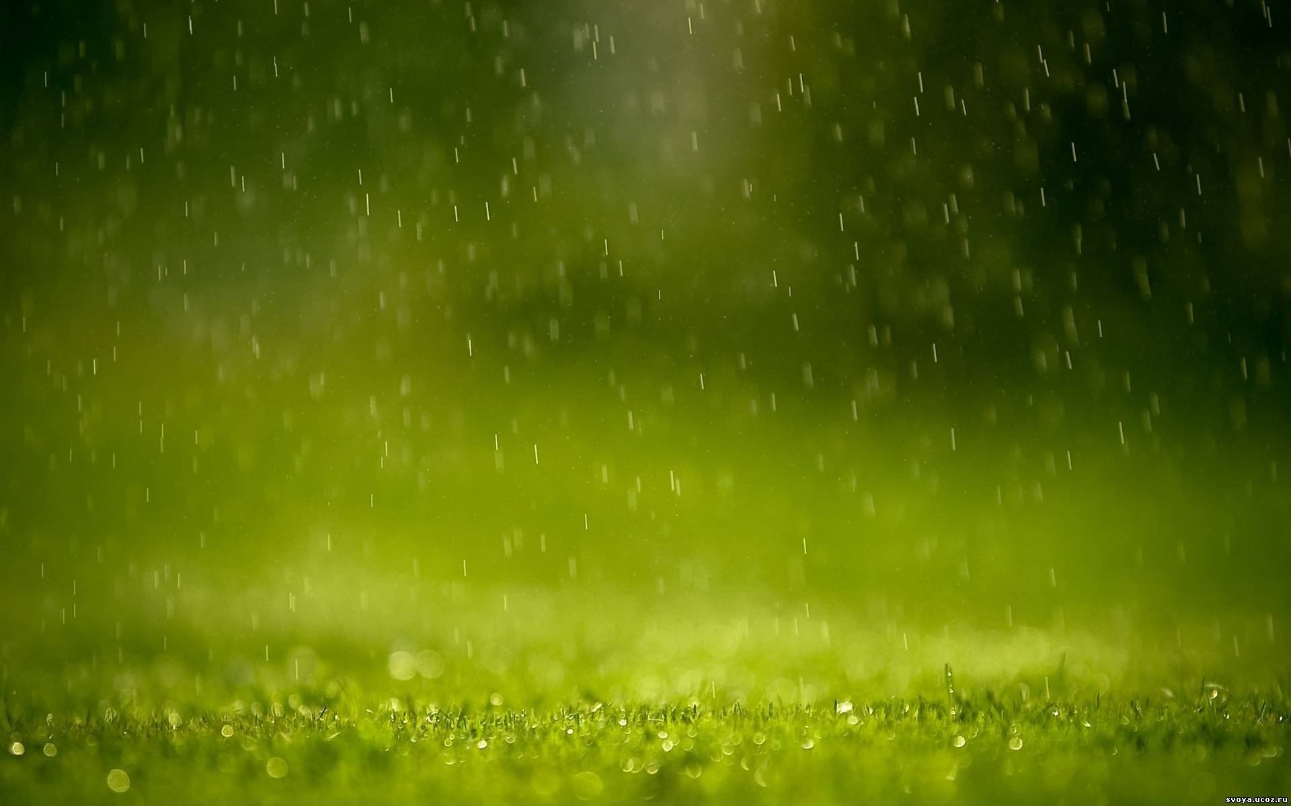
Гідросфера, або водяна оболонка Землі, - це її моря і океани, крижані шапки приполярних районів, ріки, озера й підземні води.
Запаси води на Землі величезні, і становлять 0,025% усієї маси Землі. Проте абсолютна більшість цієї колосальної маси – це гірко-солона морська вода, непридатна для пиття та технологічного використання.
Прісна вода на планеті становить лише 2% від її загальної кількості, причому 85% її зосереджено в льодовикових щитах Гренландії й Антарктиди, айсбергах і гірських льодовиках.
Лише близько 1% прісної води – річки, прісноводні озера й деяка частина підземних вод - саме ці джерела й використовуються людством для своїх портеб.

Slide 3
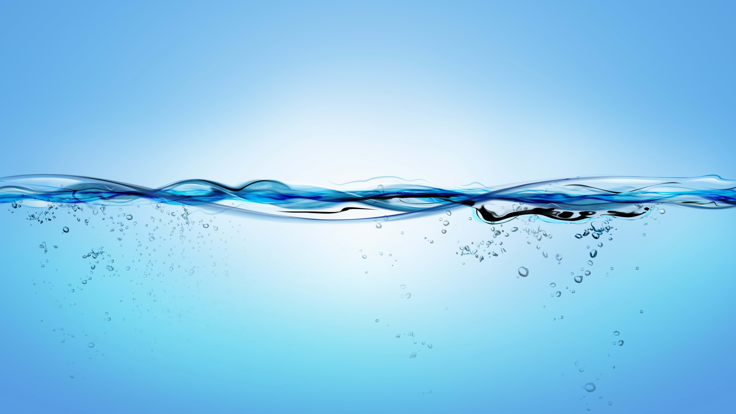
Вода виконує дуже важливі екологічні функції:
1) це головна складова частина всіх живих організмів(тіло людини, наприклад, на 70% складається з води, а деякі організми, такі, як медуза чи огірок, містять у собі від 98 до 99% води);
2)основний механізм здійснення взаємозв'язків усіх процесів у екосистемах(обмін речовин, тепла, ріст біомаси);
3)головний агент-переносник глобальних біоенергетичних екологічних циклів;

Slide 4
Вода виконує дуже важливі екологічні функції:
4)води Світового океану є основним кліматоутворюючим фактором, основним акумулятором сонячної енергії і “кухнею” погоди для всієї планети;
5)один з найважливіших видів матеріальної сировини, головний природний ресурс споживання людства(людство використовує її в тисячу разів більше, ніж нафти чи вугілля).

Slide 5
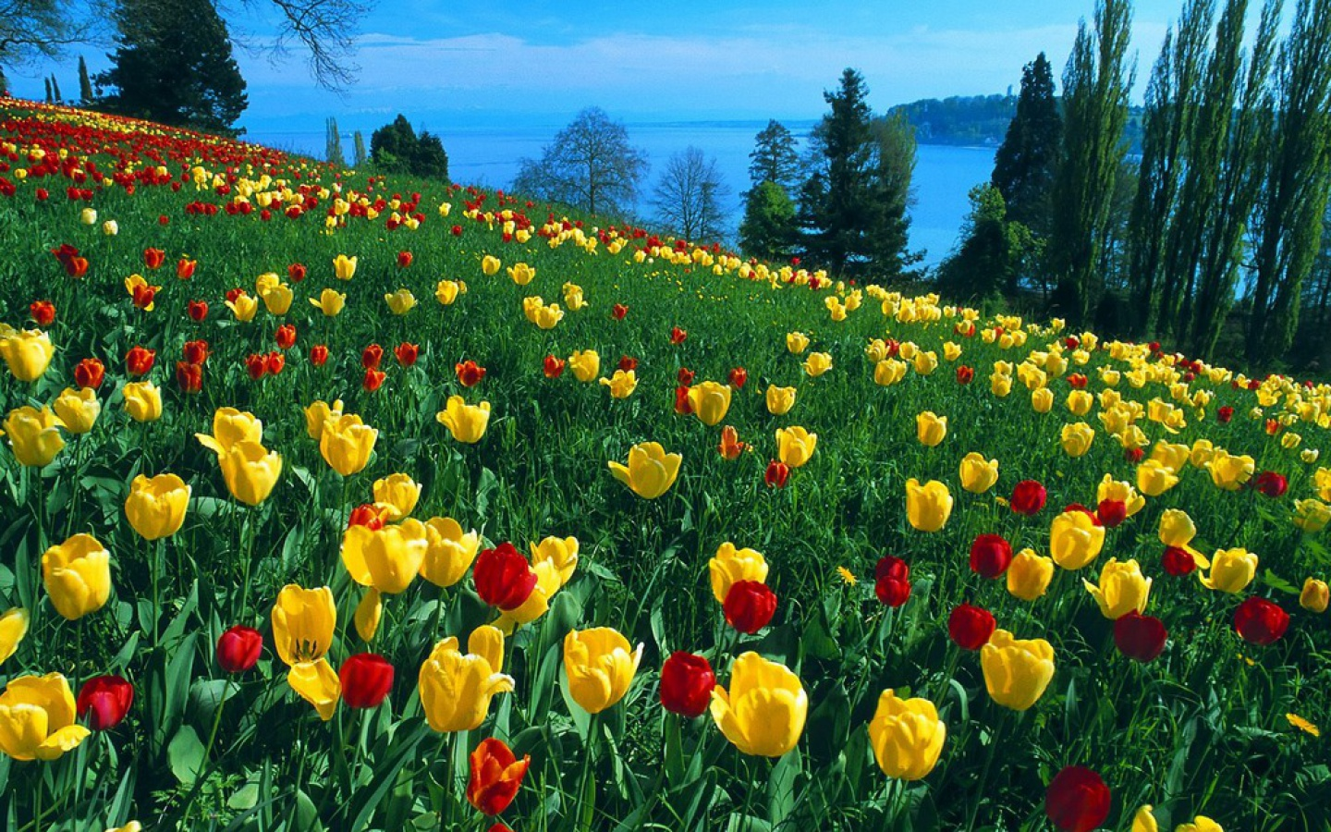
Хімічний склад морської води дуже схожий на склад людської крові – містить ті ж хімічні елементи й приблизно в тих же пропорціях.
Це – один з тих доказів того, що предки людей, як і інших ссавців, колись жили в морі.
Для багатьох організмів вода є середовищем їхнього життя.

Slide 6
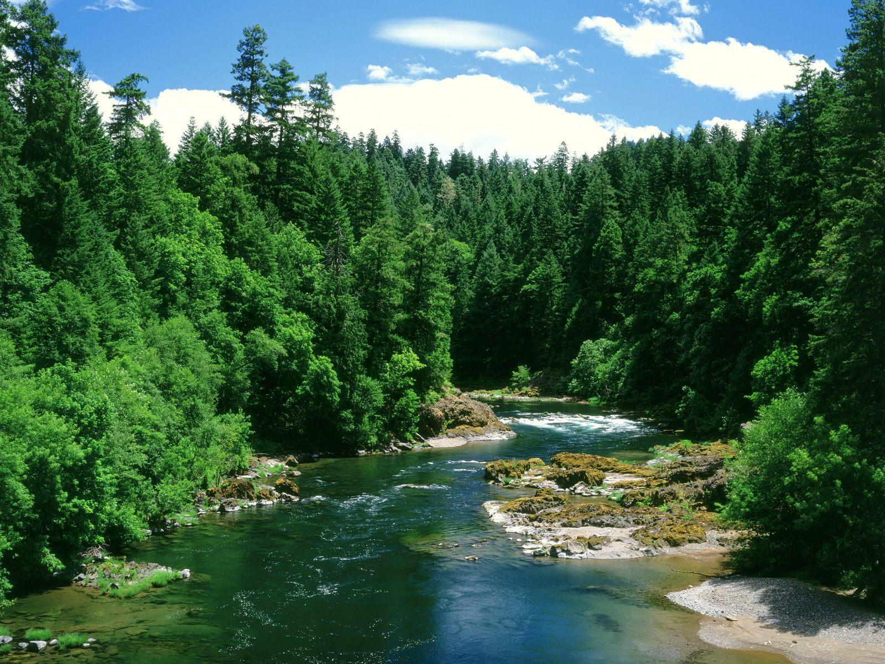
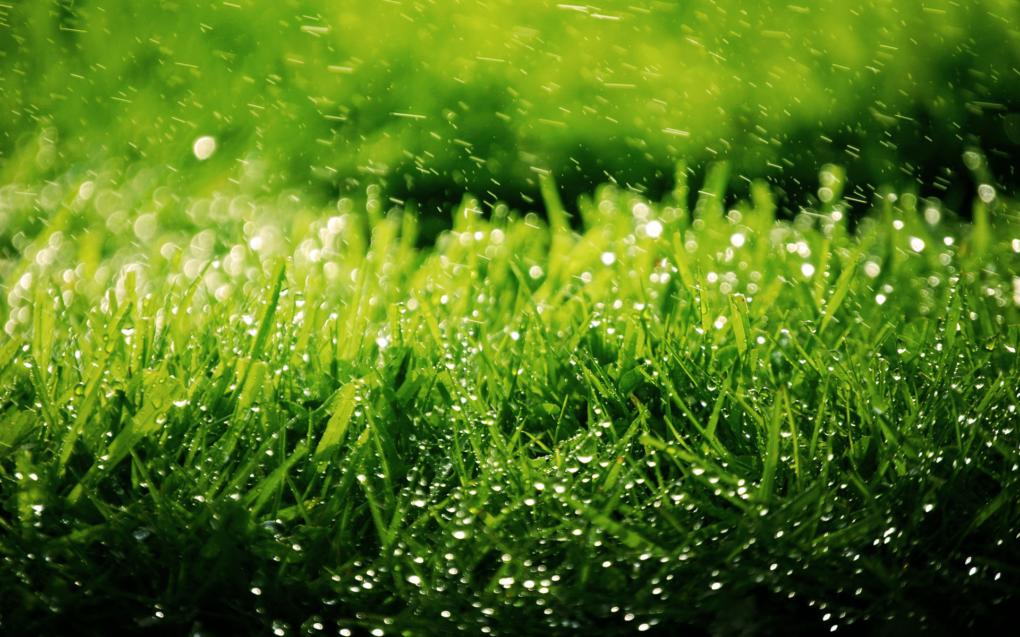
Головним постачальником прісної води для України є Дніпро. Іншими річками, що забезпечують потреби у воді, є Дунай, Дністер, Південний Буг, Тиса, Прут та ін.
Стан води й повноводдя цих водних артерій залежить головним чином від стану їх приток – малих річок, яких в Україні налічується близько 63 тис. Вони мають велике значення – досить згадати, що 90% населених пунктів республіки розташовані саме в долинах малих річок і користуються їхньою водою, а проте стан малих річок України викликає сьогодні велику тривогу.
Понад 20 тис. їх вже зникло, пересохло. Це не відворотно веде до деградації великих річок, тому проблема їх збереження й оздоровлення – одна з найгостріших для нашої молодої держави.

Slide 7
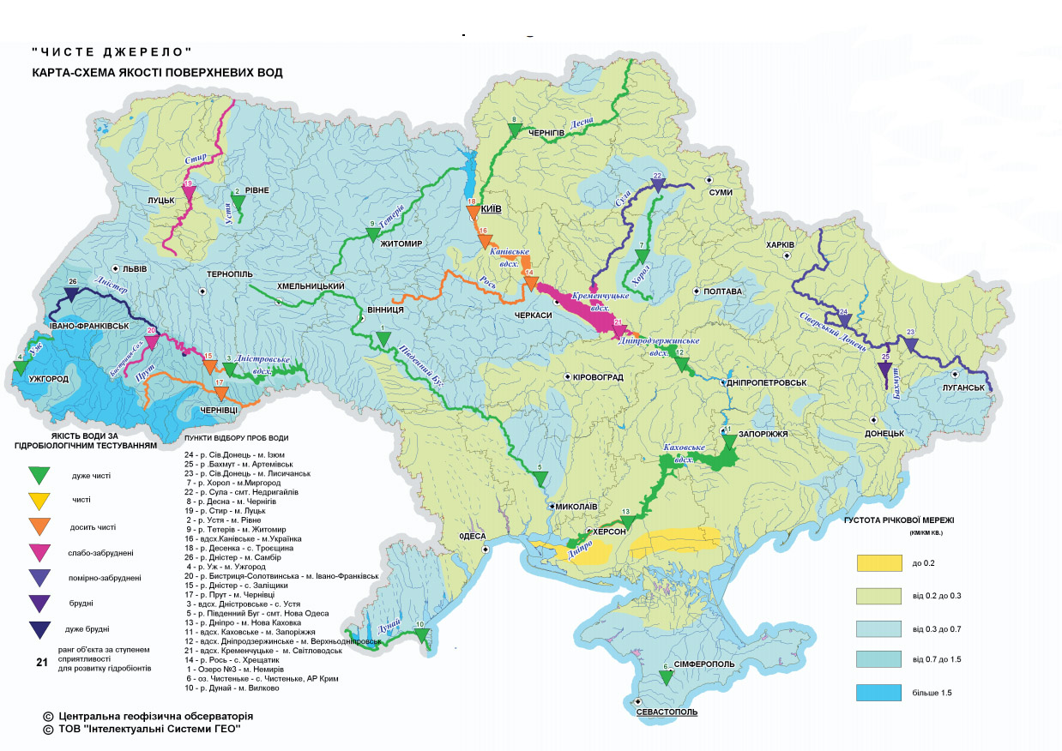

Slide 8
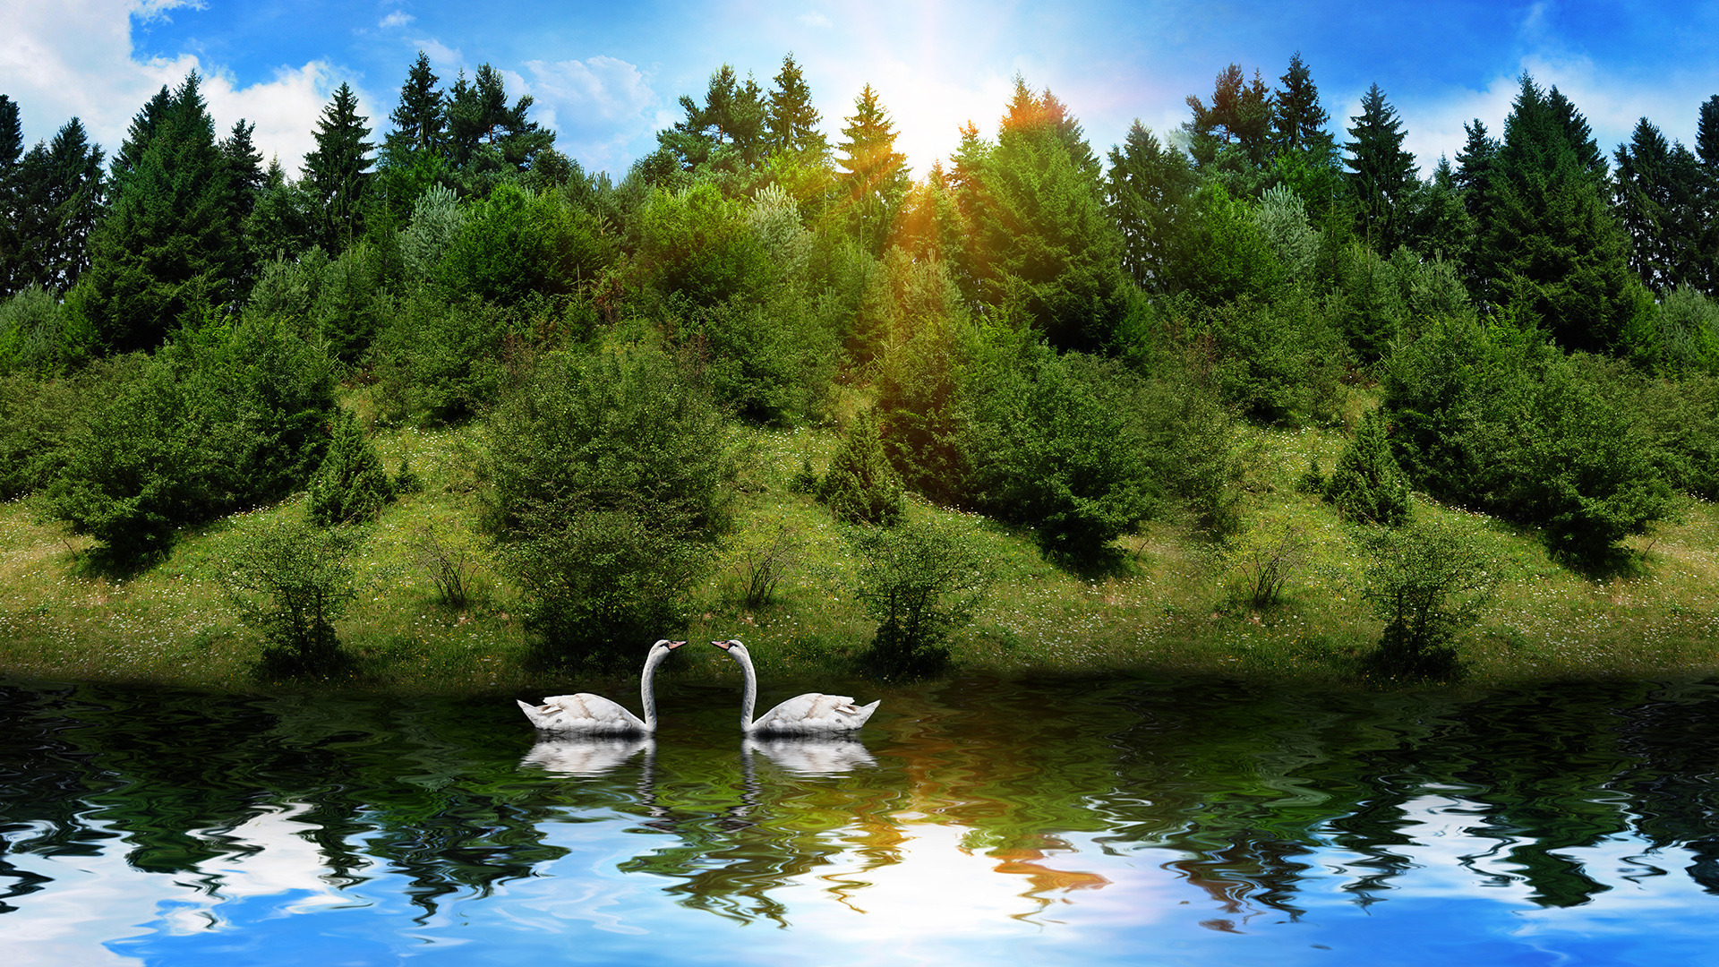
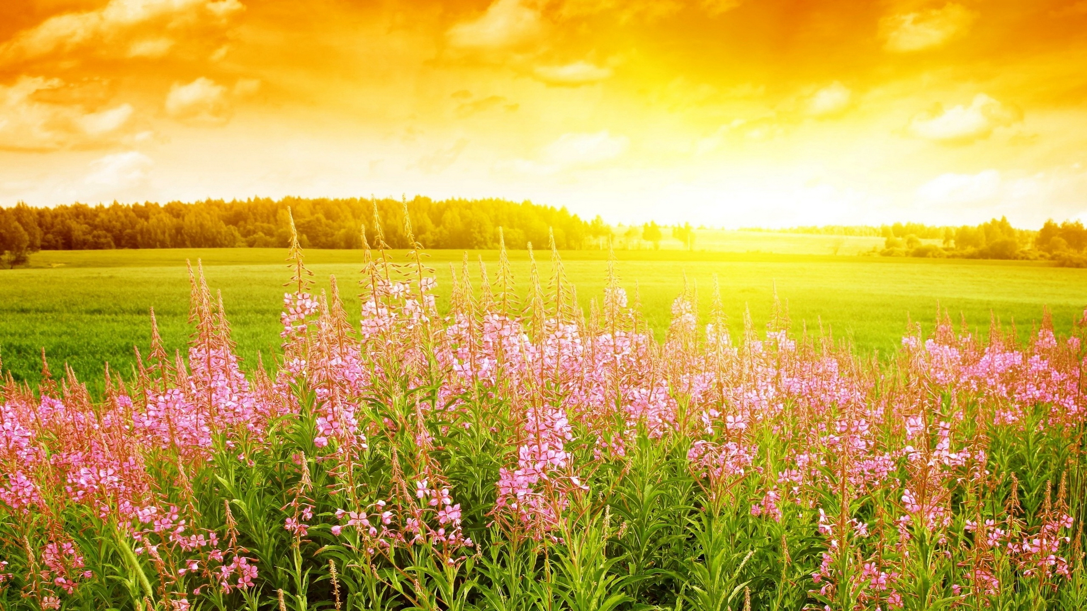
Підземні води України мають не менше значення для забезпечення водою населення.
Досить зазначити, що близько 70% населення сіл і селищ міського типу задовольняє свої потреби в питній воді за рахунок грунтових вод(колодязі) чи глибших водоносних горизонтів(свердловини).
Стан піземних вод України в цілому кращий, ніж поверхневого стоку, хоча місцями спостерігається забруднення їх стоками промислових підприємств, тваринницьких комплексів тощо.
В деяких промислових ройонах(Донбас, тощо) розвиток шахт і кар'єрів негативно впливає на якість і запаси підземних вод. За рахунок багаторічної відкачки води з цих об'єктів їхній рівень дуже знизився, а з деяких водоносних горизонтів вода зникла зовсім.

Slide 9
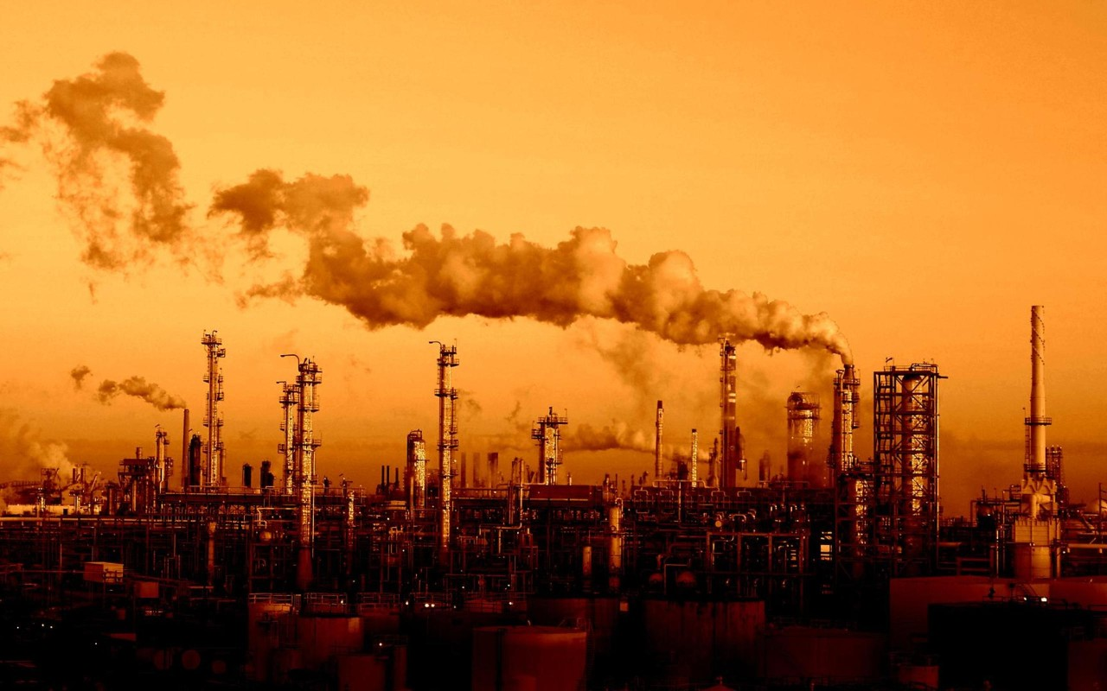
Промисловість використовує близько 20% споживаної людством прісної води. Кількість води, що споживається підприємством, залежить від того, яку продукцію воно випускає, від системи водопостачання(прямоточної чи оборотної) й інших причин.

Slide 10
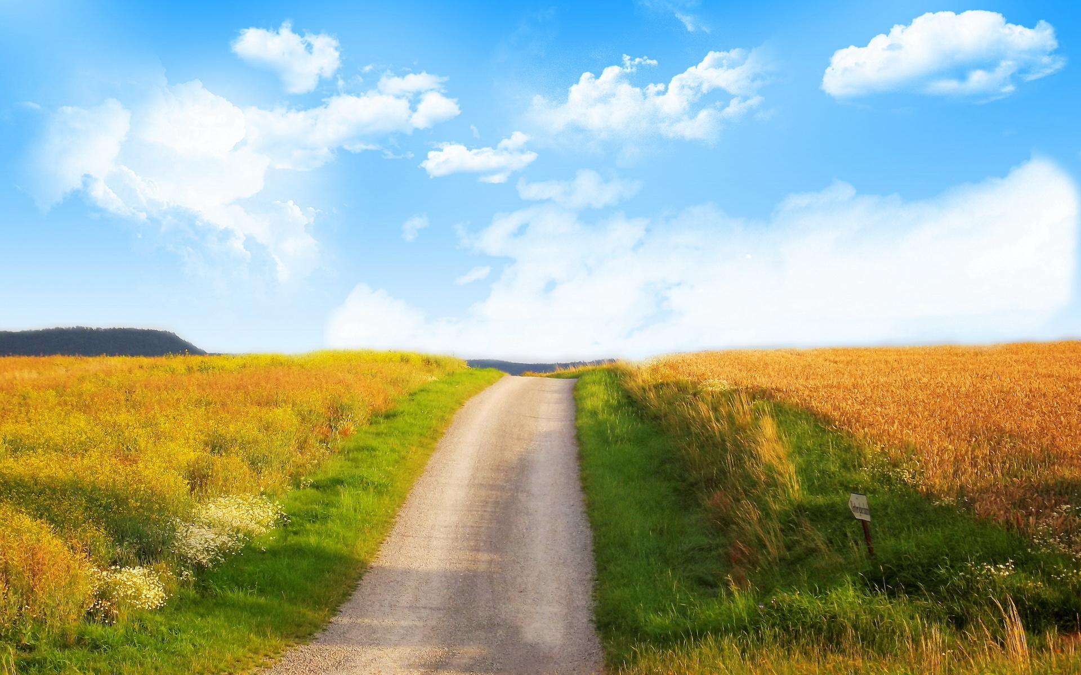
Основним споживачем прісної води між тим є сільське господарство(70% її загального використання). Це зумовлено в першу чергу зростанням площ зрошуваного землеробства. Зрошувані землі набагато продуктивніші ніж незрошувані. Сьогодні в світі зрошувані землі становлять 15% площ усіх сільськогосподарських угідь й дають понад 50% всієї продукції.

Slide 11
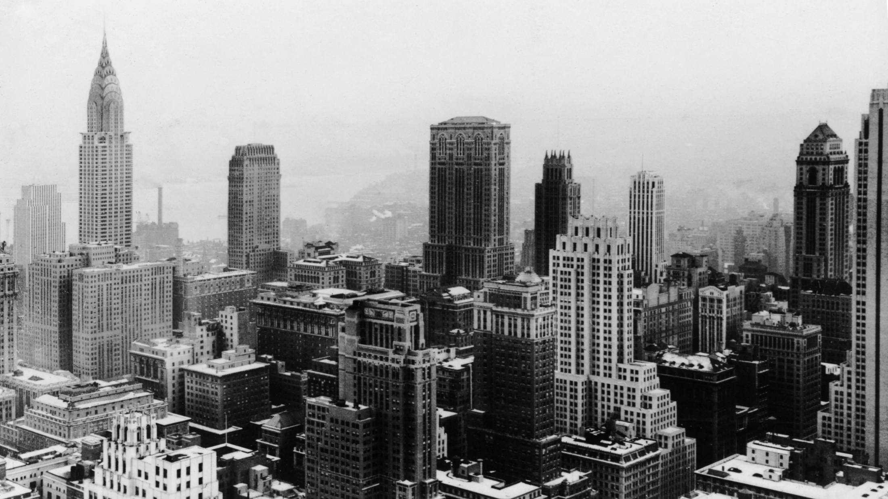
Водопостачання населення(близько 10% всієї споживаної людством води) задовольняє потреби в питній воді й комунікально-побутові потреби (робота підприємств побутового обслуговування, поливання вулиць і зелених насаджень, протипожежні заходи тощо).
Існує поняття питоме водоспоживання, що означає добрий об’єм в літрах, необхідний для задоволення потреб одного жителя міста чи села.

Slide 12
Забруднення води
У результаті діяльності людей гідросфера Землі змінюється.
Серед цих змін розрізняють кількісні(зміна кількості води, придатної для використання) й якісні (забруднення води в наслідок антропогенного впливу).

Slide 13
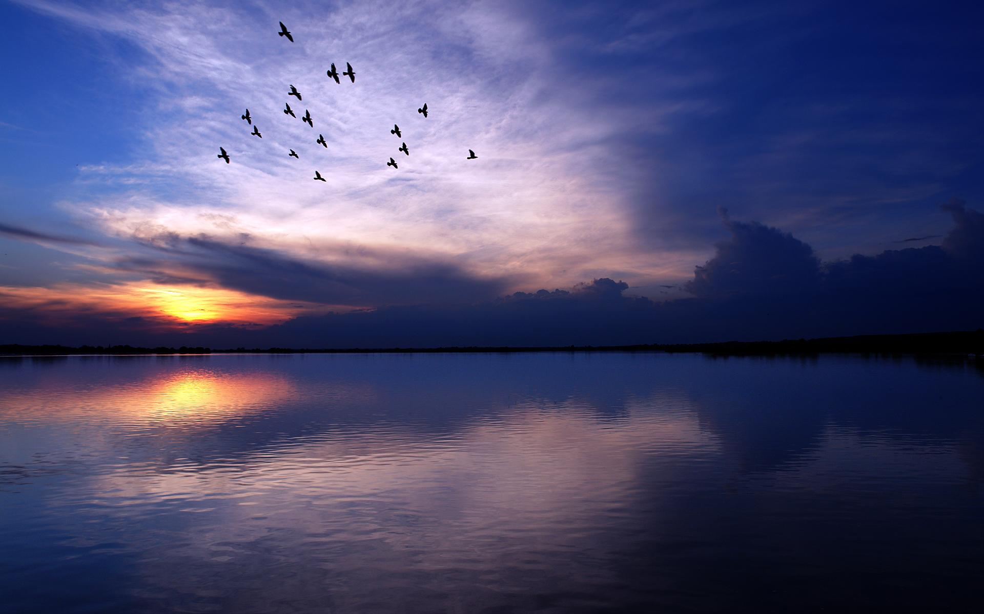
Забруднення води поділяють:
-фізичне;
-хімічне;
-біологічне;
-теплове.

Slide 14

Фізичне забруднення
Фізичне забруднення виникає в наслідок збільшення у воді нерозчинених домішок – піску, глини, намулу за рахунок змиву дощовими водами з розораних ділянок(полів), надходження суспензій з діючих підприємств гірничорудної промисловості, пилу, що переноситься вітром в суху погоду тощо. Тверді частинки знижують прозорість води, пригнічуючи розвиток рослин, збивають зябри риб та інших водних тварин, погіршують смакові якості води, а то й роблять її взагалі непридатною для споживання.

Slide 15

Хімічне забруднення
Хімічне забруднення води відбувається за рахунок надходження у водойми з стічними водами різних шкідливих домішок неорганічного(кислоти, луги, мінеральні солі) і органічного надходження(нафта і нафтопродукти, миючі засоби, пестициди тощо).

Slide 16
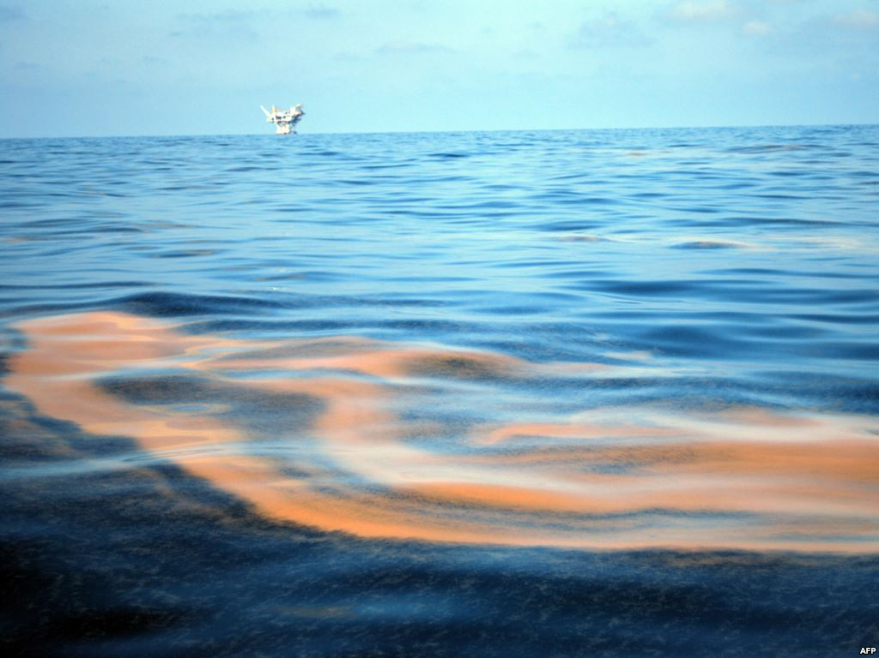
Особливої шкоди водоймам завдають нафта й нафтопродукти, які утворюють на поверхні плівку, що перешкоджає газообмінові між водою і атмосферою і знижує вміст кисню у воді.

Slide 17
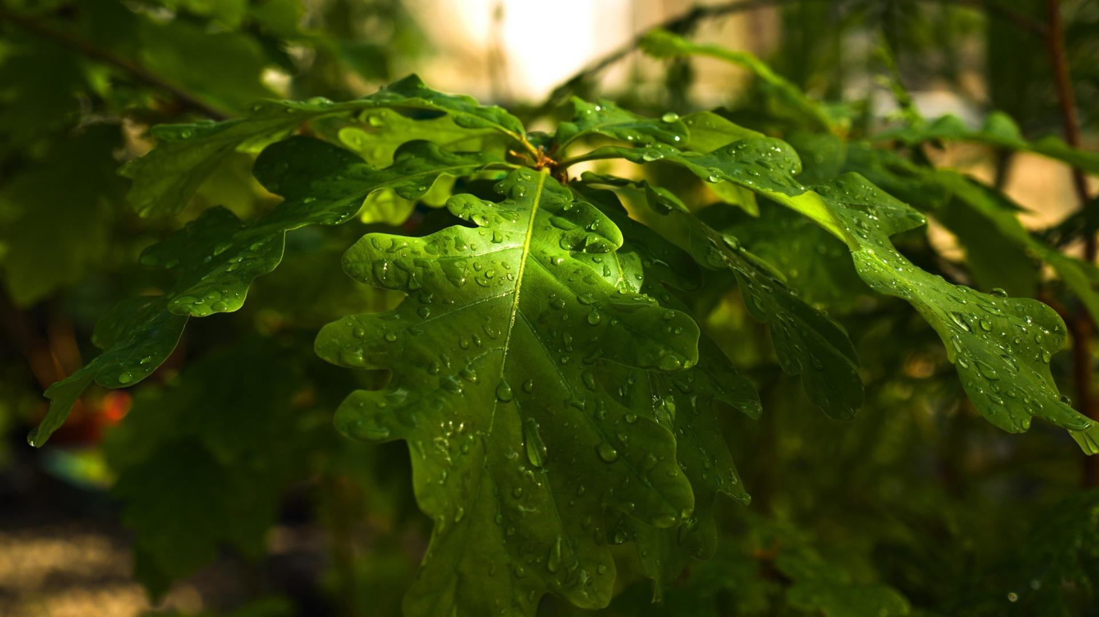
Основними забруднювачами води є хімічні, нафтопереробні й целюлозопаперові заводи, великі тваринницькі комплекси, гірничорудна промисловість.
Останнім часом особливе місце серед забруднювачів води посівдають синтетичі миючі засоби. Ці речовини надзвичайно стійкі, зберігаються у воді роками.

Slide 18

Біологічне забруднення
Біологічне забруднення водойм полягає у надходженні в них із стічними водами різних мікроорганізмів(бактерій, вірусів), спор грибків, яєць червів і т. д., багато з яких є хвороботворними для людей, тварин і рослин.

Slide 19
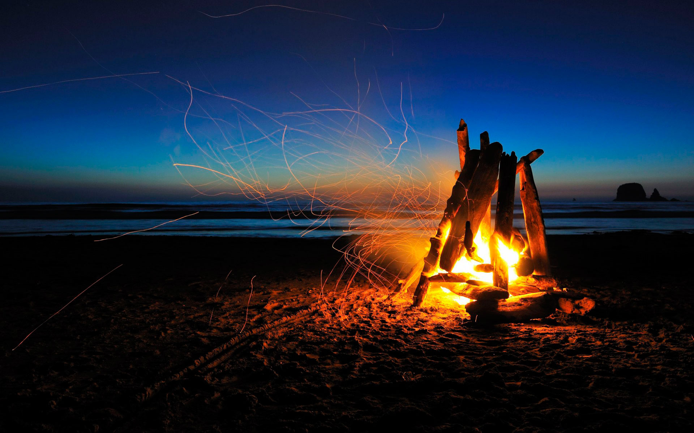
Теплове забруднення
Теплове забруднення води спричиняється спуском у водойми підігрітих вод від ТЕС, АЕС та інших енергетичних установок.

Slide 20
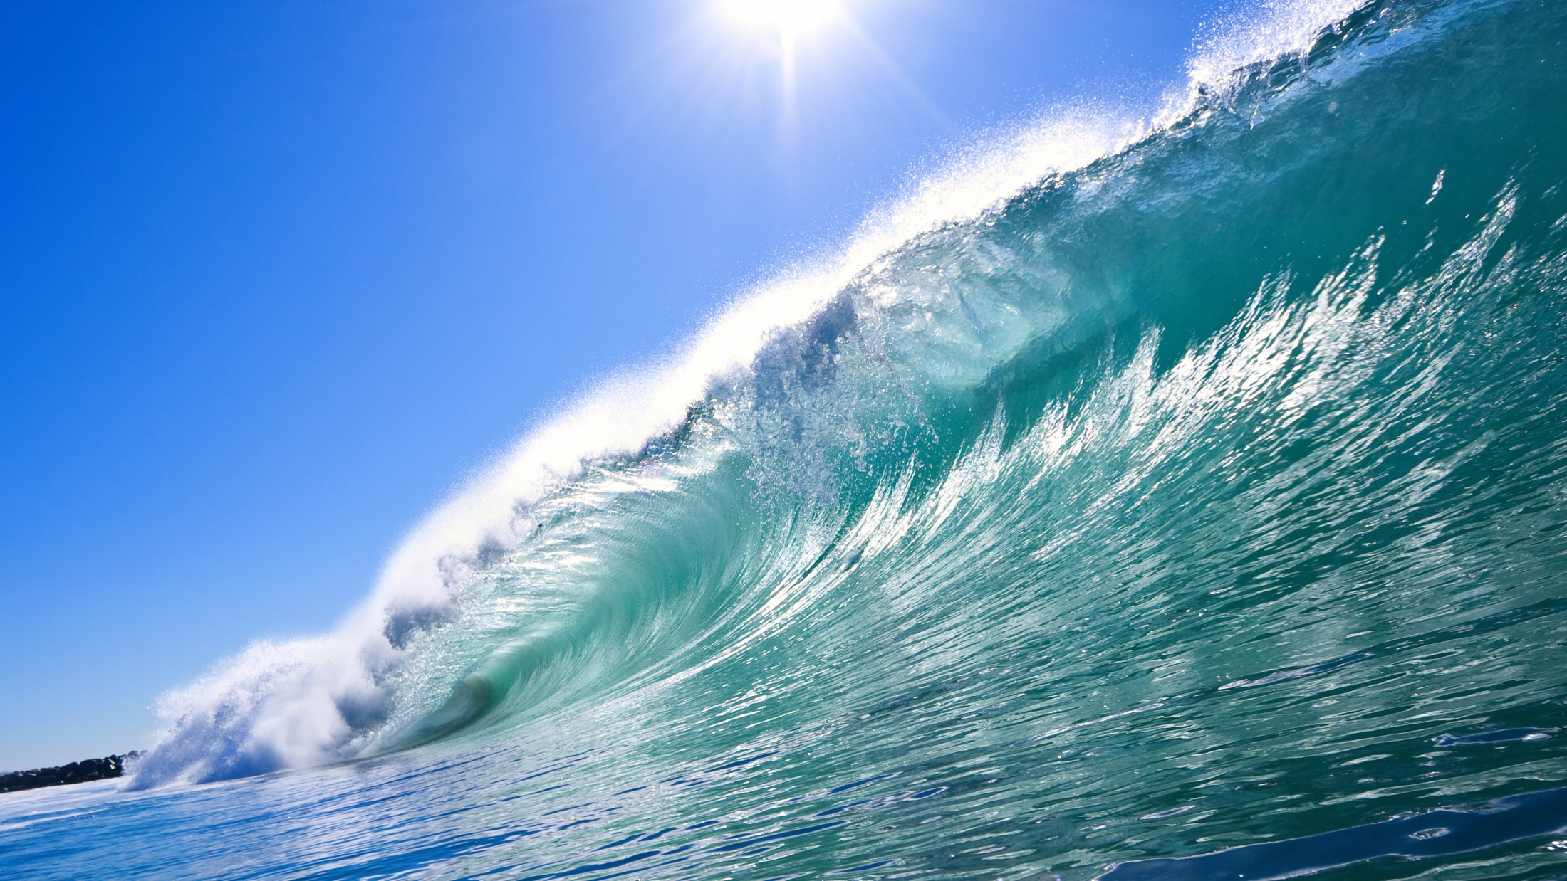
Очищення стічних вод
Усі природні водойми мають здатність до сомоочищення.
Самоочищення води – це нейтралізація стічних вод, випадіння в осадок твердих забруднювачів, хімічні, біохімічні та інші природні процеси, що призводить до видалення з водойми забруднювачів й повернення води до її первісного стану.

Slide 21
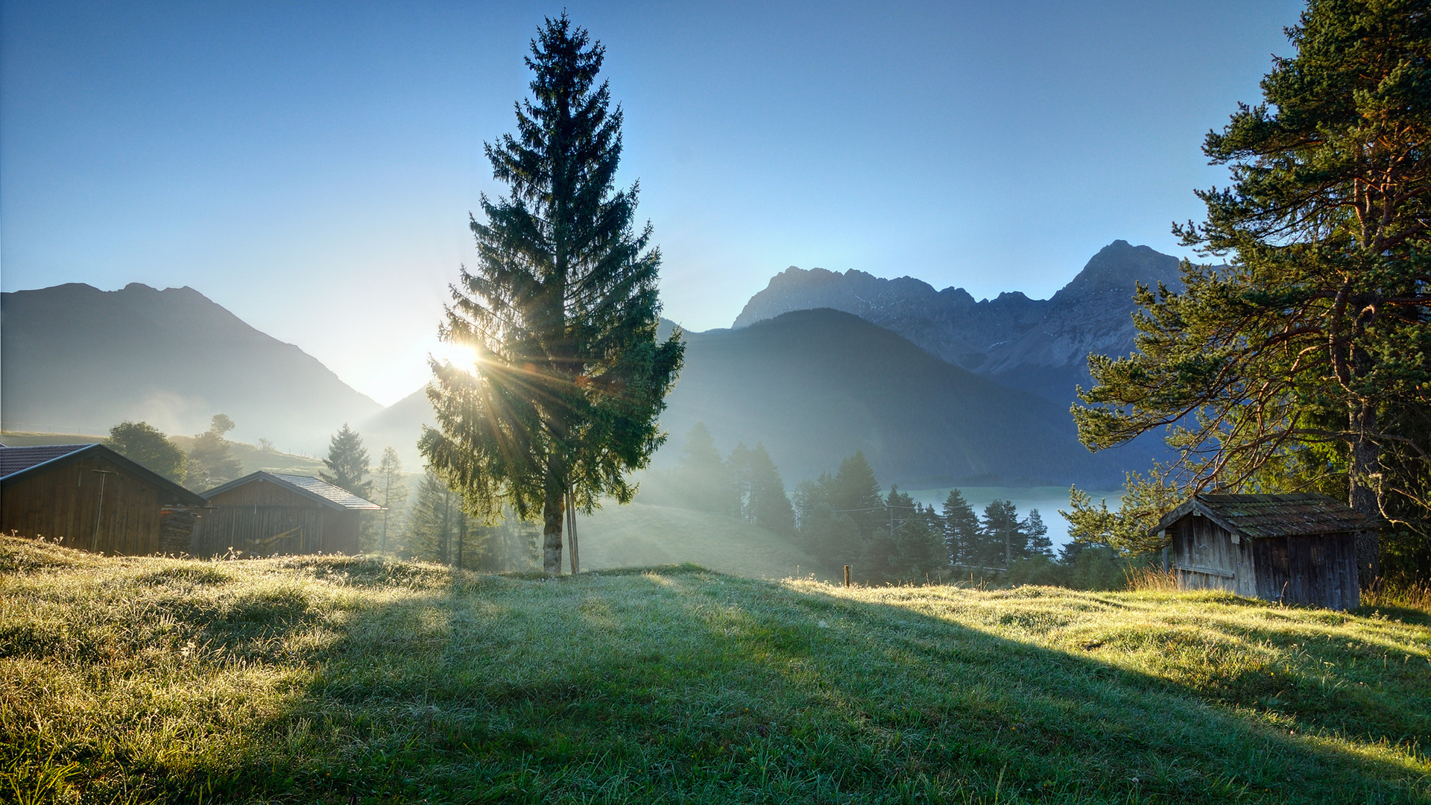
До заходів, що мають забезпечити нормальний стан водних об’єктів, можна віднести:
- нормування якості води, тобто розробку критеріїв щодо її придатності для різних видів водокористування;
- скорочення обсягів скидів забруднень у водойми шляхом вдосконалення технологічних процесів;
- очищення стічних вод.

Slide 22
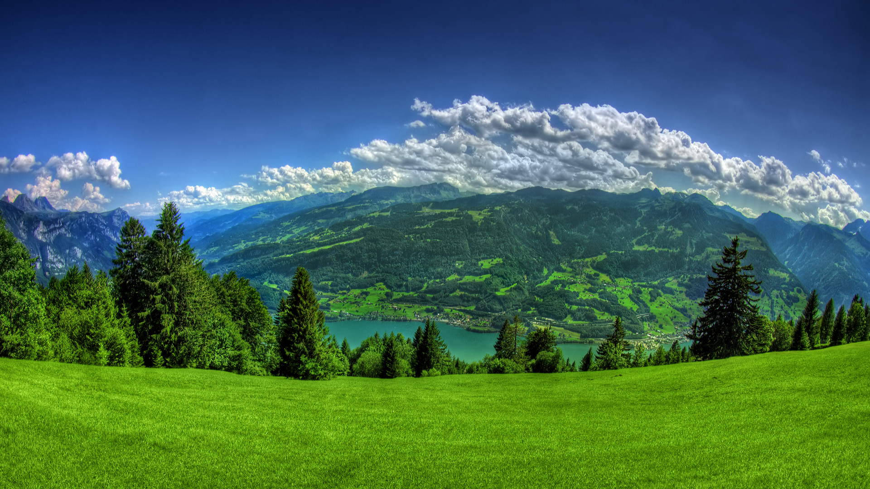
Головним напрямом захисту водного середовища в промисловості є перехід підприємств до роботи за схемою замкнутого циклу водопостачання, коли підприємство після очищення власних стічних вод повторно використовує їх у технологічному циклі, й забруднені стічні води взагалі не потрапляє у водойми.

Slide 23
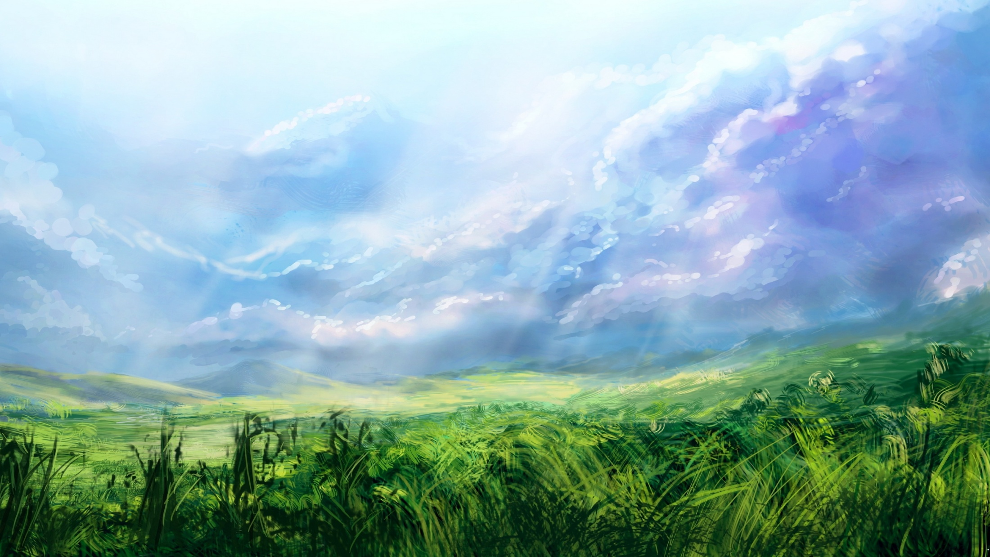
У сільському господарстві, що є основним споживачем води, слід запровадити сувору економію води, раціональне її використання.

Slide 24
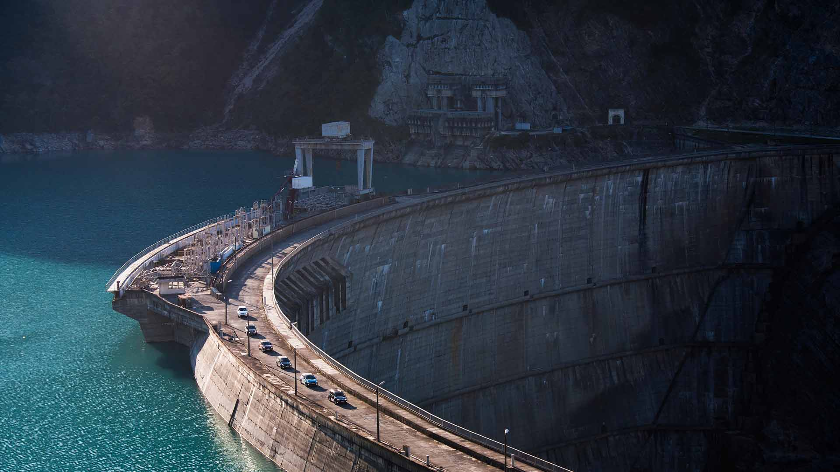
Очищення стічних вод
Очищення стічних вод – це руйнування або видалення з них забруднювачів і знищення в них хвороботворних мікробів(стерилізація). Сьогодні застосовується два методи очищення стічних вод: в штучних умовах(на спеціально створених спорудах) і в природних(на полях зрошення, в біологічних ставках тощо).

Slide 25
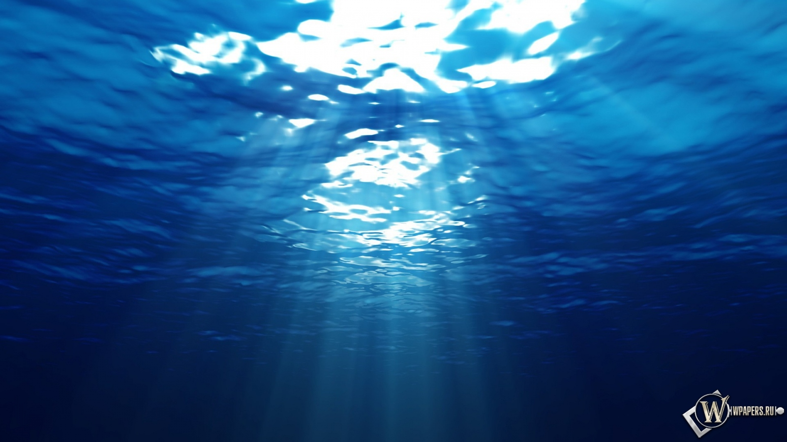
Забруднені стічні води послідовно піддають механічному, хімічному і біологічному очищенню.

Slide 26
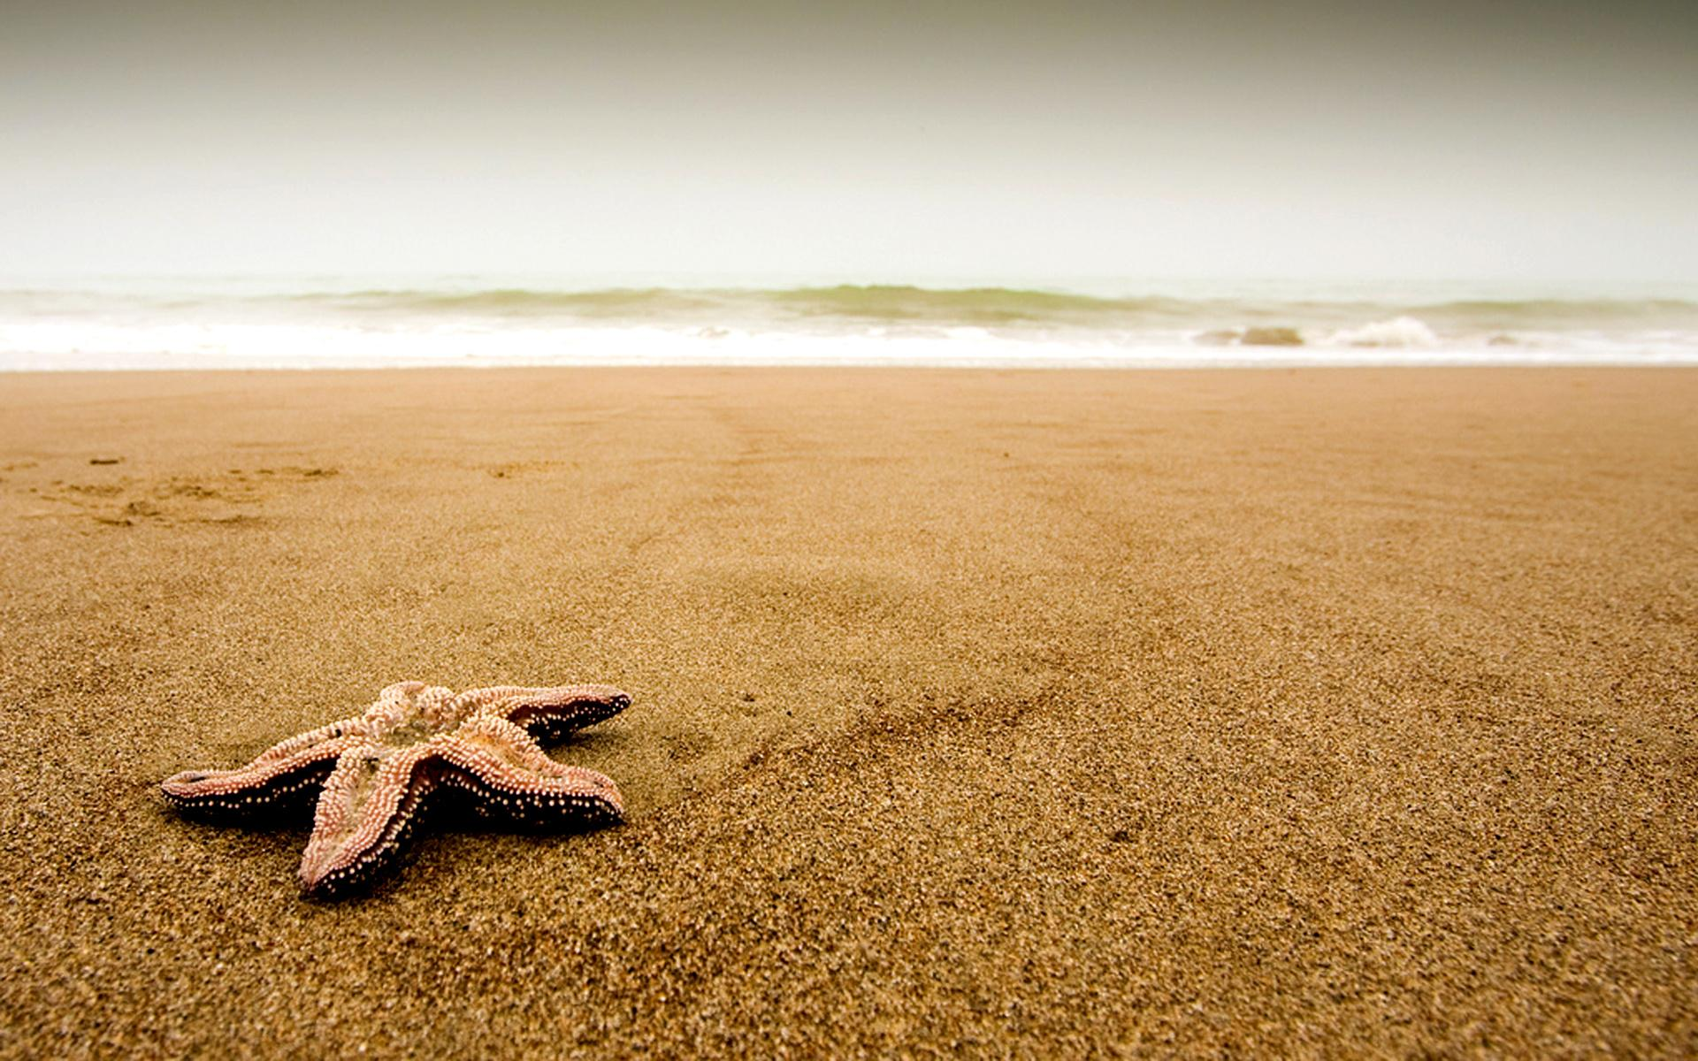
Механічне очищення полягає у видаленні зі стічних вод нерозчинних речовин(піску, глини, намулу), а також жирів і смол. Для цього використовуються відстійники, сита, фільтри, центрифуги тощо. Сучасні передові методи на кращих зарубіжних установах дозволяють виділяти до 95% твердих нерозчинних забруднювачів зі стічних вод.

Slide 27

Хімічне очищення стічних вод проводиться після їх механічного очищення. При цьому в забруднену різними сполуками воду додають спеціальні речовини-реагенти, які, вступаючи в реакцію з забруднювачами, утворюють нешкідливі або нерозчинні речовини, що випадають в осадок і видаляються.

Slide 28
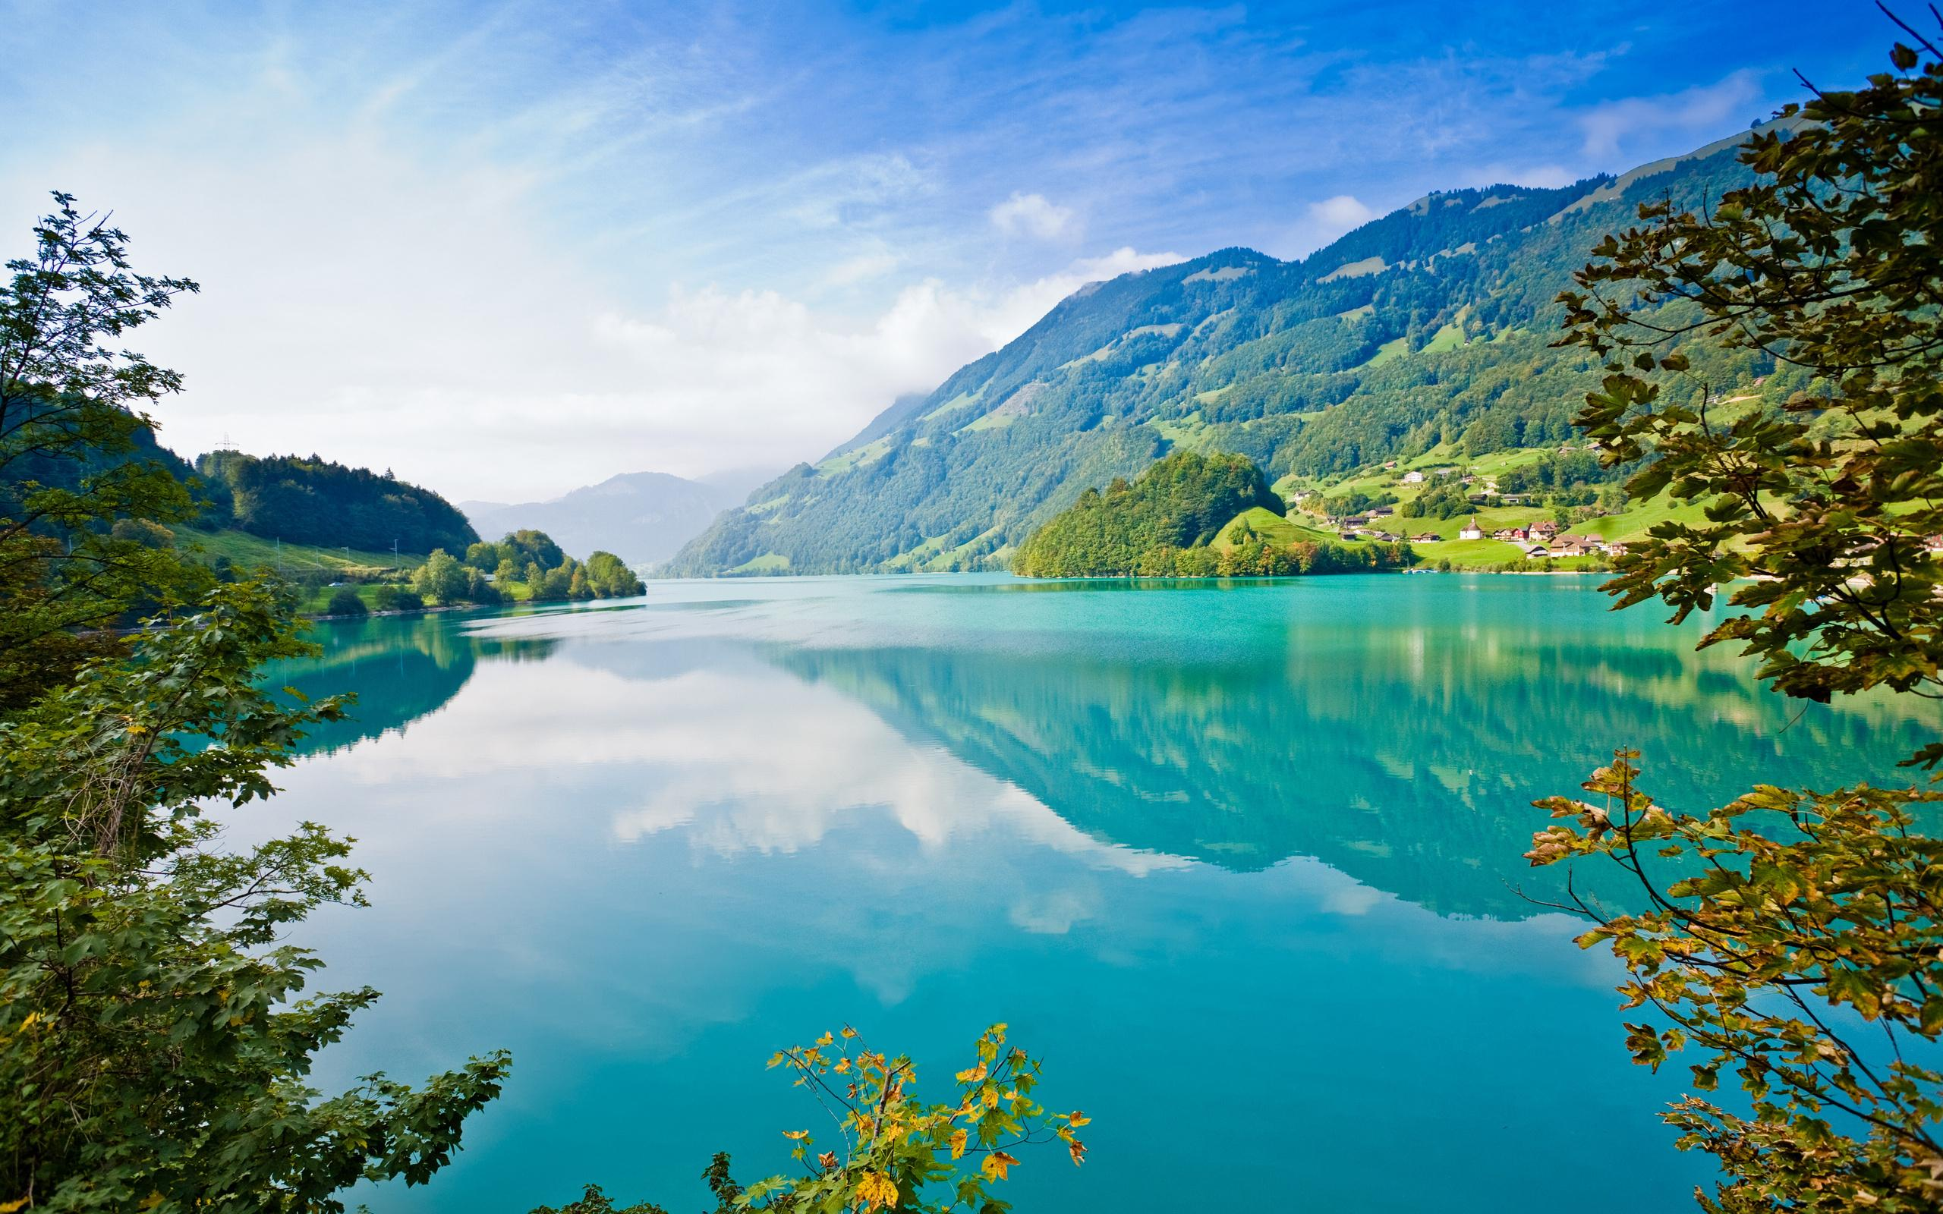
Біологічне очищення полягає у використанні природних або штучних водойм, де в стічні води(вже очищені механічним і хімічним способами) додають спеціальні мікроорганізми, що харчуються органічними домішками, наявними в стічних водах(органічними кислотами, білками, фенолами тощо), розкладаючи до простих нешкідливих сполук(води, вуглекислого газу, мінеральних солей).

